Slide 1
BÀI 32: CÂY BÚT THẦN

Slide 2
Tiết 1 + 2

Slide 3
Đọc

Slide 4
Khởi động

Slide 5
Nếu được ban cho một phép lạ, em muốn mình có phép lạ gì?
M:
- Nếu được ban một phép lạ, em muốn mình có thể làm cho mọi bệnh tật trên trái đất này được đẩy lùi.
- Nếu được ban một phép lạ, em muốn mình có thể làm cho tất cả mọi người đều có cuộc sống vui vẻ, hạnh phúc.

Slide 6
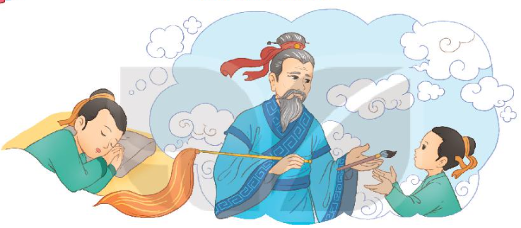
BÀI 32: CÂY BÚT THẦN
Bức tranh vẽ gì?

Slide 7
Đọc văn bản

Slide 8
CÂY BÚT THẦN
Ngày xưa, có một em bé rất thông minh, tên là Mã Lương. Mã Lương rất thích vẽ. Khi kiếm củi trên núi hay lúc cắt cỏ ven sông, em đều tập vẽ trên đất, trên đá. Em vẽ chim, tưởng như sắp được nghe chim hót; vẽ cá, tưởng được trông thấy cá bơi. Em ao ước có một cây bút vẽ.
Một đêm, Mã Lương mơ thấy một cụ già tóc bạc phơ đưa cho em cây bút sáng lấp lánh. Em reo lên: “Cây bút đẹp quá! Cháu cảm ơn ông!”. Tỉnh dậy, Mã Lương thấy cây bút vẫn trong tay mình.
Mã Lương vẽ một con chim, chim tung cánh bat; vẽ một con cá, cá vẫy đuôi trường xuống sông,… Mã Lương liền dùng bút thần vẽ cho người nghèo trong làng. Nhà nào không có cày, em vẽ cho cày. Nhà nào không có cuốc, em vẽ cho cuốc,...
Biết chuyện, một phú ông trong làng sai đầy tớ: “Mau bắt Mã Lương về cho ta!”. Hắn bắt Mã Lương vẽ theo ý muốn của hắn. Mã Lương không chịu. Hắn nhốt em vào chuồng ngựa bỏ đói, bỏ rét. Nhưng Mã Lương vẽ bánh để ăn, vẽ lò sưởi để sưởi.
Phú ông sai đầy tớ xông vào cướp bút thần. Nhưng Mã Lương đã vượt ra ngoài bằng chiếc thang vẽ trên tường. Rồi Mã Lương vẽ một con ngựa, đi khắp đó đây giúp đỡ người nghèo khổ.
(Theo Truyện cổ tích Trung Quốc)

Slide 9
Luyện đọc từ khó
Mã Lương
Kiếm củi trên núi
Cây bút sáng lấp lánh

Slide 10
Luyện đọc câu dài
Một đêm,/ Mã Lương mơ thấy một cụ già tóc bạc phơ/đưa cho em cây bút sáng lấp lánh.// Em reo lên: “ Cây bút đẹp quá!// Cháu cảm ơn ông!”.

Slide 11
Chia đoạn
Đoạn 1: Từ đầu đến một cây bút vẽ.
Đoạn 2: Tiếp theo đến trong tay mình.
Đoạn 3: Tiếp theo đến em vẽ cho cuốc,...
Đoạn 4: Tiếp theo đến vẽ lò sưởi để sưởi.
Đoạn 5: Phần còn lại.

Slide 12
Luyện đọc đoạn nối tiếp
CÂY BÚT THẦN
1
Ngày xưa, có một em bé rất thông minh, tên là Mã Lương. Mã Lương rất thích vẽ. Khi kiếm củi trên núi hay lúc cắt cỏ ven sông, em đều tập vẽ trên đất, trên đá. Em vẽ chim, tưởng như sắp được nghe chim hót; vẽ cá, tưởng được trông thấy cá bơi. Em ao ước có một cây bút vẽ.
2
Một đêm, Mã Lương mơ thấy một cụ già tóc bạc phơ đưa cho em cây bút sáng lấp lánh. Em reo lên: “Cây bút đẹp quá! Cháu cảm ơn ông!”. Tỉnh dậy, Mã Lương thấy cây bút vẫn trong tay mình.

Slide 13
3
Mã Lương vẽ một con chim, chim tung cánh bat; vẽ một con cá, cá vẫy đuôi trường xuống sông,… Mã Lương liền dùng bút thần vẽ cho người nghèo trong làng. Nhà nào không có cày, em vẽ cho cày. Nhà nào không có cuốc, em vẽ cho cuốc,...
4
Biết chuyện, một phú ông trong làng sai đầy tớ: “Mau bắt Mã Lương về cho ta!”. Hắn bắt Mã Lương vẽ theo ý muốn của hắn. Mã Lương không chịu. Hắn nhốt em vào chuồng ngựa bỏ đói, bỏ rét. Nhưng Mã Lương vẽ bánh để ăn, vẽ lò sưởi để sưởi.
5
Biết chuyện, một phú ông trong làng sai đầy tớ: “Mau bắt Mã Lương về cho ta!”. Hắn bắt Mã Lương vẽ theo ý muốn của hắn. Mã Lương không chịu. Hắn nhốt em vào chuồng ngựa bỏ đói, bỏ rét. Nhưng Mã Lương vẽ bánh để ăn, vẽ lò sưởi để sưởi.

Slide 14
Luyện đọc theo nhóm
CÂY BÚT THẦN
Ngày xưa, có một em bé rất thông minh, tên là Mã Lương. Mã Lương rất thích vẽ. Khi kiếm củi trên núi hay lúc cắt cỏ ven sông, em đều tập vẽ trên đất, trên đá. Em vẽ chim, tưởng như sắp được nghe chim hót; vẽ cá, tưởng được trông thấy cá bơi. Em ao ước có một cây bút vẽ.
Một đêm, Mã Lương mơ thấy một cụ già tóc bạc phơ đưa cho em cây bút sáng lấp lánh. Em reo lên: “Cây bút đẹp quá! Cháu cảm ơn ông!”. Tỉnh dậy, Mã Lương thấy cây bút vẫn trong tay mình.
Mã Lương vẽ một con chim, chim tung cánh bay; vẽ một con cá, cá vẫy đuôi trườn xuống sông,… Mã Lương liền dùng bút thần vẽ cho người nghèo trong làng. Nhà nào không có cày, em vẽ cho cày. Nhà nào không có cuốc, em vẽ cho cuốc,...
Biết chuyện, một phú ông trong làng sai đầy tớ: “Mau bắt Mã Lương về cho ta!”. Hắn bắt Mã Lương vẽ theo ý muốn của hắn. Mã Lương không chịu. Hắn nhốt em vào chuồng ngựa bỏ đói, bỏ rét. Nhưng Mã Lương vẽ bánh để ăn, vẽ lò sưởi để sưởi.
Phú ông sai đầy tớ xông vào cướp bút thần. Nhưng Mã Lương đã vượt ra ngoài bằng chiếc thang vẽ trên tường. Rồi Mã Lương vẽ một con ngựa, đi khắp đó đây giúp đỡ người nghèo khổ.
(Theo Truyện cổ tích Trung Quốc

Slide 15
Đọc toàn bài
CÂY BÚT THẦN
Ngày xưa, có một em bé rất thông minh, tên là Mã Lương. Mã Lương rất thích vẽ. Khi kiếm củi trên núi hay lúc cắt cỏ ven sông, em đều tập vẽ trên đất, trên đá. Em vẽ chim, tưởng như sắp được nghe chim hót; vẽ cá, tưởng được trông thấy cá bơi. Em ao ước có một cây bút vẽ.
Một đêm, Mã Lương mơ thấy một cụ già tóc bạc phơ đưa cho em cây bút sáng lấp lánh. Em reo lên: “Cây bút đẹp quá! Cháu cảm ơn ông!”. Tỉnh dậy, Mã Lương thấy cây bút vẫn trong tay mình.
Mã Lương vẽ một con chim, chim tung cánh bay; vẽ một con cá, cá vẫy đuôi trườn xuống sông,… Mã Lương liền dùng bút thần vẽ cho người nghèo trong làng. Nhà nào không có cày, em vẽ cho cày. Nhà nào không có cuốc, em vẽ cho cuốc,...
Biết chuyện, một phú ông trong làng sai đầy tớ: “Mau bắt Mã Lương về cho ta!”. Hắn bắt Mã Lương vẽ theo ý muốn của hắn. Mã Lương không chịu. Hắn nhốt em vào chuồng ngựa bỏ đói, bỏ rét. Nhưng Mã Lương vẽ bánh để ăn, vẽ lò sưởi để sưởi.
Phú ông sai đầy tớ xông vào cướp bút thần. Nhưng Mã Lương đã vượt ra ngoài bằng chiếc thang vẽ trên tường. Rồi Mã Lương vẽ một con ngựa, đi khắp đó đây giúp đỡ người nghèo khổ.
(Theo Truyện cổ tích Trung Quốc

Slide 16
Giải nghĩa từ
Phú ông: người đàn ông giàu có ở nông thôn thời xưa.

Slide 17
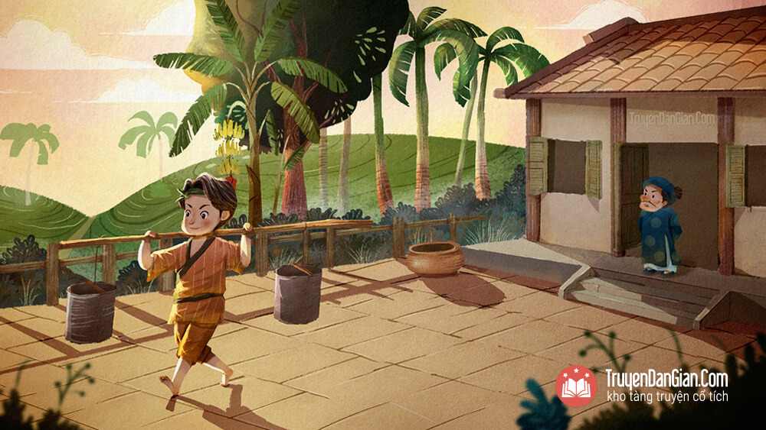
Giải nghĩa từ
Đầy tớ: người ở cho nhà giàu (thời xưa), phải làm tất cả các việc nhà.

Slide 18
Trả lời câu hỏi

Slide 19
Câu 1: Tìm những chi tiết cho thấy Mã Lương rất thích vẽ và vẽ rất giỏi.
Gợi ý: Em đọc kĩ đoạn đầu để trả lời câu hỏi.
1
Ngày xưa, có một em bé rất thông minh, tên là Mã Lương. Mã Lương rất thích vẽ. Khi kiếm củi trên núi hay lúc cắt cỏ ven sông, em đều tập vẽ trên đất, trên đá. Em vẽ chim, tưởng như sắp được nghe chim hót; vẽ cá, tưởng được trông thấy cá bơi. Em ao ước có một cây bút vẽ.

Slide 20
Câu 1: Tìm những chi tiết cho thấy Mã Lương rất thích vẽ và vẽ rất giỏi.
Mã Lương rất thích vẽ. Khi kiếm củi trên núi hay lúc cắt cỏ ven sông, em đều tập vẽ trên đất, trên đá.

Slide 21
Câu 2: Mã Lương được ai tặng cho cây bút thần? Cây bút đó có gì lạ?
Gợi ý: Em đọc đoạn văn thứ 2 và 3 để trả lời câu hỏi.

Slide 22
Câu 2: Mã Lương được ai tặng cho cây bút thần? Cây bút đó có gì lạ?
Mã Lương được một cụ già tóc bạc phơ tặng cho cây bút. Điều lạ của cây bút đó là Mã Lương vẽ gì thì điều đó thành sự thật.

Slide 23
Câu 3: Đóng vai người dân trong làng, nói về những điều Mã Lương đã làm cho họ từ khi có bút thần.
Gợi ý: Em dựa vào đoạn văn thứ 3 và đóng vai người dân trong làng để nói về những điều mà Mã Lương đã làm cho họ.
Làm việc nhóm

Slide 24
Câu 3: Đóng vai người dân trong làng, nói về những điều Mã Lương đã làm cho họ từ khi có bút thần.
Mã Lương là một cậu bé vô cùng tốt bụng. Cậu đã dùng cây bút thần để giúp đỡ chúng tôi rất nhiều. Nhà nào không có cày, cậu ấy vẽ cày cho. Nhà nào thiếu cuốc, cậu ấy cũng vẽ cho cuốc. Nhờ có Mã Lương mà người dân chúng tôi có cuộc sống đầy đủ hơn, không còn thiếu thốn nữa.

Slide 25
Câu 4: Theo em, vì sao Mã Lương không chịu làm theo ý muốn của phú ông?
Chọn câu trả lời hoặc nêu ý kiến khác của em.
a. Vì phú ông đã nhốt Mã Lương vào chuồng ngựa
b. Vì phú ông bắt Mã Lương chịu đói, chịu rét
c. Vì phú ông đã giàu có lại còn tham lam
Gợi ý: Em đọc kĩ các đáp án và lựa chọn đáp án phù hợp.

Slide 26
Câu 4: Theo em, vì sao Mã Lương không chịu làm theo ý muốn của phú ông?
Chọn câu trả lời hoặc nêu ý kiến khác của em.
a. Vì phú ông đã nhốt Mã Lương vào chuồng ngựa
b. Vì phú ông bắt Mã Lương chịu đói, chịu rét
c. Vì phú ông đã giàu có lại còn tham lam

Slide 27
Câu 5: Em đoán xem những sự việc gì sẽ xảy ra tiếp theo?
Làm việc nhóm

Slide 28
Câu 5: Em đoán xem những sự việc gì sẽ xảy ra tiếp theo?
Theo em, Mã Lương cưỡi ngựa đi khắp nơi và sẽ giúp đỡ được rất nhiều những người nghèo khổ. Mã Lương sẽ giúp cho cuộc sống của mọi người tốt đẹp hơn.

Slide 29
Nội dung
Bài đọc kể về Mã Lương – một người rất thích vẽ và vẽ rất đẹp. Cậu được một cụ già tóc bạc phơ tặng cho một cây bút vẽ gì thì điều đó thành sự thật. Cậu đã dùng cây bút để giúp đỡ người nghèo trong làng. Biết chuyện, phú ông đã bắt Mã Lương vẽ nhưng cậu không đồng ý. Hắn đã nhốt cậu lại và bỏ đói nhưng nhờ cây bút, cậu đã thoát được ra ngoài và đi khắp nơi giúp người nghèo khổ.

Slide 30
Luyện đọc lại

Slide 31
CÂY BÚT THẦN
Ngày xưa, có một em bé rất thông minh, tên là Mã Lương. Mã Lương rất thích vẽ. Khi kiếm củi trên núi hay lúc cắt cỏ ven sông, em đều tập vẽ trên đất, trên đá. Em vẽ chim, tưởng như sắp được nghe chim hót; vẽ cá, tưởng được trông thấy cá bơi. Em ao ước có một cây bút vẽ.
Một đêm, Mã Lương mơ thấy một cụ già tóc bạc phơ đưa cho em cây bút sáng lấp lánh. Em reo lên: “Cây bút đẹp quá! Cháu cảm ơn ông!”. Tỉnh dậy, Mã Lương thấy cây bút vẫn trong tay mình.
Mã Lương vẽ một con chim, chim tung cánh bat; vẽ một con cá, cá vẫy đuôi trường xuống sông,… Mã Lương liền dùng bút thần vẽ cho người nghèo trong làng. Nhà nào không có cày, em vẽ cho cày. Nhà nào không có cuốc, em vẽ cho cuốc,...
Biết chuyện, một phú ông trong làng sai đầy tớ: “Mau bắt Mã Lương về cho ta!”. Hắn bắt Mã Lương vẽ theo ý muốn của hắn. Mã Lương không chịu. Hắn nhốt em vào chuồng ngựa bỏ đói, bỏ rét. Nhưng Mã Lương vẽ bánh để ăn, vẽ lò sưởi để sưởi.
Phú ông sai đầy tớ xông vào cướp bút thần. Nhưng Mã Lương đã vượt ra ngoài bằng chiếc thang vẽ trên tường. Rồi Mã Lương vẽ một con ngựa, đi khắp đó đây giúp đỡ người nghèo khổ.
(Theo Truyện cổ tích Trung Quốc)

Slide 32
Đọc mở rộng

Slide 33
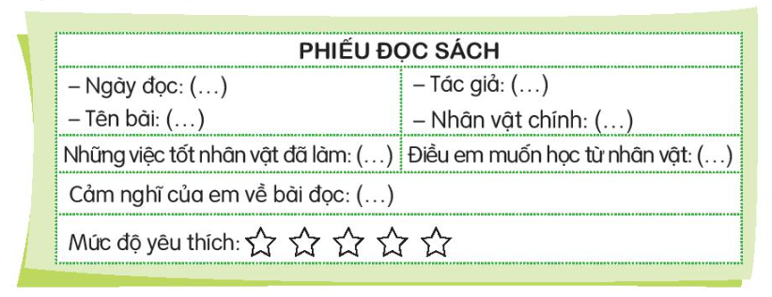
Câu 1: Tìm đọc bài về một nhân vật được mọi người quý mến, cảm phục và viết phiếu đọc sách theo mẫu.

Slide 34
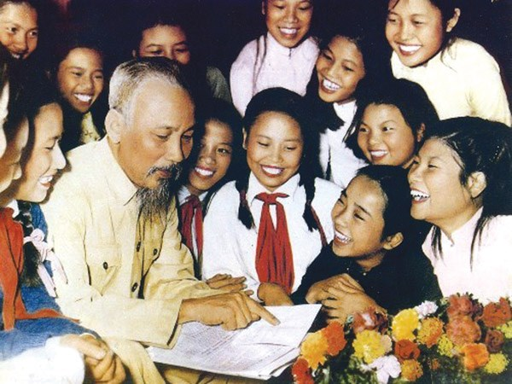
Bác Hồ và thiếu nhi Tiệp Khắc
Vào một lần đến thăm nước Tiệp Khắc, Bác được một đoàn thiếu nhi đến thăm. Vì quá phấn khích nên bạn nhỏ nào cũng muốn đứng cạnh Bác dẫn đến tình trạng chen chúc, xô đẩy nhau. Để giữ trật tự và ổn định các cháu thiếu nhi, Bác đã nảy ra một sáng kiến và hỏi các cháu nhỏ
Bác: Các cháu trông Bác gầy hay mập nào
Thiếu nhi: Bác gầy lắm ạ
Bác: Vậy các cháu có muốn bác gầy yếu không
Thiếu nhi: Dạ không ạ
Bác: Vậy các cháu đừng chen lấn nhau, hãy cử một đại biểu đến hôn Bác thôi nhé.
Sau lời nói của Bác, tất cả các cháu thiếu nhi đều trật tự, vâng lời và cử ra một bạn đội trưởng thay mặt cả nhóm đến hôn Bác. Bác đáp lại tình cảm của bạn nhỏ và cảm ơn tất cả các cháu thiếu nhi

Slide 35
PHIẾU ĐỌC SÁCH
- Ngày đọc: 23/11/2022
- Tên bài: Bác Hồ và thiếu nhi Tiệp Khắc
- Nhân vật chính: Bác Hồ
- Những việc tốt mà nhân vật đã làm: Bác rất yêu quý thiếu nhi
- Cảm nghĩ của em về bài đọc: Em cảm thấy rất yêu quý Bác Hồ

Slide 36
Câu 2: Chia sẻ với bạn về điều em muốn học từ nhân vật
Em dựa vào câu chuyện vừa tìm đọc được để chia sẻ với các bạn.
Tớ thấy Bác Hồ là một người rất hòa đồng, yêu quý thiếu nhi. Tớ sẽ học tập sự hòa đồng của bác

Slide 37
Tiết 3 + 4
Luyện từ và câu

Slide 38
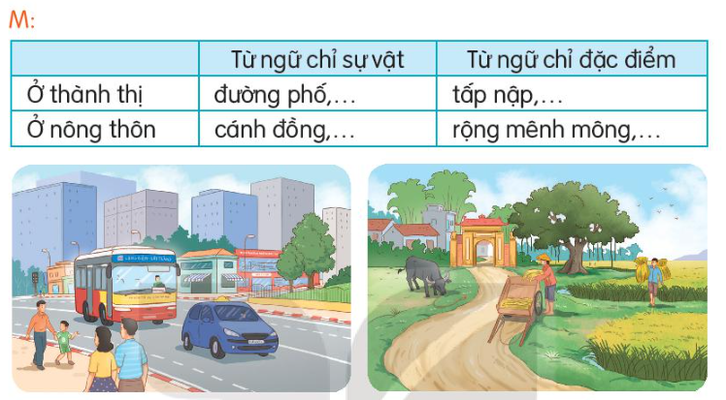
Câu 1: Tìm từ ngữ chỉ sự vật và từ ngữ chỉ đặc điểm của sự vật thường thấy ở thành thị hoặc nông thôn.
Em quan sát kĩ 2 bức tranh và tìm những từ ngữ điền vào ô phù hợp

Slide 39
Câu 1: Tìm từ ngữ chỉ sự vật và từ ngữ chỉ đặc điểm của sự vật thường thấy ở thành thị hoặc nông thôn.
 | Từ ngữ chỉ sự vật | Từ ngữ chỉ đặc điểm
Ở thành thị | Đường phố, ô tô, xe buýt, nhà cao tầng, đường nhựa, đèn đường, đèn giao thông. | Tấp nập, đông đúc, chật chội, xô bồ,…
Ở nông thôn | Cánh đồng, xe bò, ruộng lúa, con trâu, cổng làng, cây đa, đường đất, luỹ tre, mái ngói,… | Rộng mênh mông, thoáng đãng, thanh bình, êm ả,…

Slide 40
Câu 2: Tìm những âm thanh được so sánh với nhau trong các câu dưới đây. Điền thông tin vào bảng theo mẫu.
a. Tiếng đàn tơ rưng khi trầm hùng như tiếng thác đổ, khi thánh thót, róc rách như suối reo.
(Theo An Duy và Lê Tấn)
b. Tiếng chim sáo về ríu ran như một cái chợ vừa mở, như lớp học vừa tan, như buổi đàn ca liên hoan sắp bắt đầu…
(Theo Băng Sơn)

Slide 41
Câu 2: Tìm những âm thanh được so sánh với nhau trong các câu dưới đây. Điền thông tin vào bảng theo mẫu.

Slide 42
Câu 2: Tìm những âm thanh được so sánh với nhau trong các câu dưới đây. Điền thông tin vào bảng theo mẫu.
Âm than được so sánh | Đặc điểm so sánh | Từ so sánh | Âm thanh dùng để so sánh
Tiếng đàn tơ rưng | Trầm hùng | như | Thác đổ
 | Thánh thót, róc rách | như | Suối reo
Tiếng chim sáo | Ríu ran | như | Chợ vừa mở, lớp học vừa tan, buổi đàn ca liên hoan sắp bắt đầu

Slide 43
Câu 3: Đặt một câu tả âm thanh có sử dụng biện pháp so sánh.
Em dựa vào 2 câu ở bài tập trên để đặt câu phù hợp.
- Những chú chim hót trong vườn như những nhạc công đang dạo lên bản tình ca mùa hạ.
- Tiếng hát của Mai trong veo như tiếng chim hót.
- Tiếng mưa rơi xuống mái hiên như tiếng ếch kêu.

Slide 44
Luyện viết đoạn

Slide 45
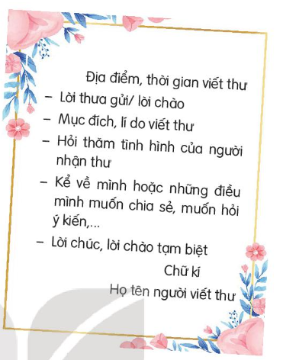
Câu 1: Viết thư cho bạn (hoặc cho người thân) ở xa
Em dựa vào gợi ý để viết thư cho người than hoặc bạn đang ở xa.

Slide 46
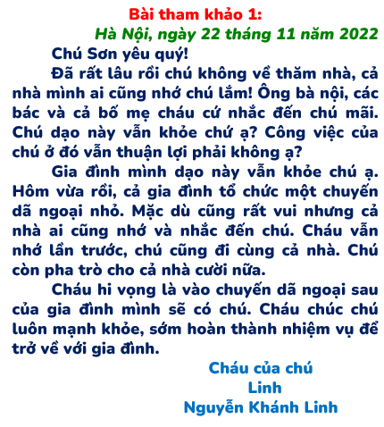

Slide 47
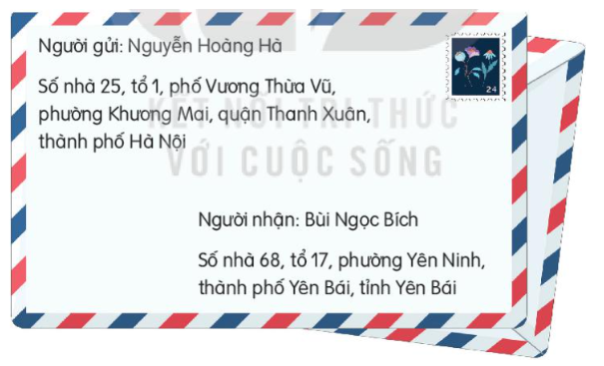
Câu 2: Tập viết phòng bì thư.
M:

Slide 48
Câu 2: Tập viết phòng bì thư.
M:

Slide 49
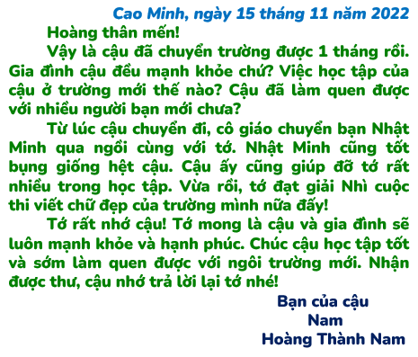
Câu 3: Chia sẻ bức thư của em trong nhóm và nghe góp ý của các bạn để chỉnh sửa.

Slide 50
Vận dụng

Slide 51
Vận dụng
Tự làm phong bì thư để gửi cho một người bạn. Viết các thông tin trên phong bì.

Slide 52
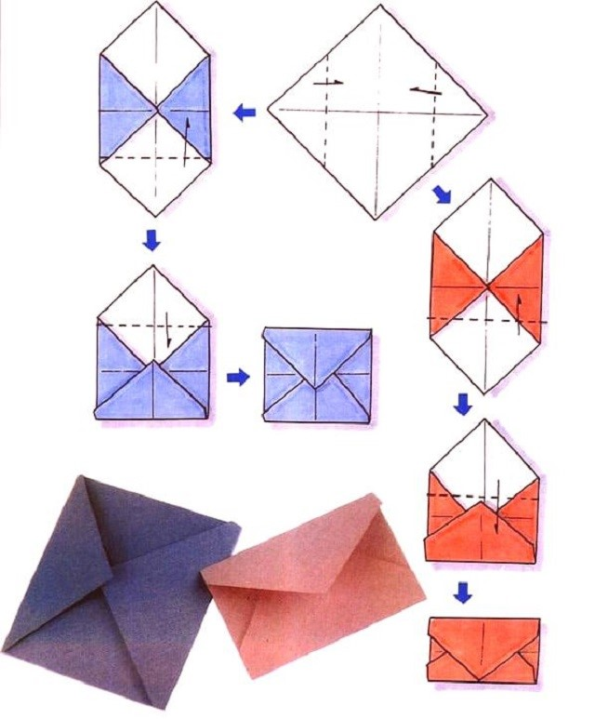
Em tham khảo cách làm phong bì sau:

Slide 53
Em tham khảo cách viết thông tin sau:

Slide 54
Củng cố
Dặn dò

Slide 55
Hẹn gặp lại các em!

